Slide 1
Планируемые эксперименты на ВЭПП-6
Логашенко И.Б., Богомягков А.В., Левичев Е.Б., Синяткин С.В., Гармаш А.Ю., Барняков А.Ю. и многие многие другие
По материалам рабочего совещания «ВЭПП-2000/ВЭПП-6», 18-19 декабря 2025

Slide 2
Почему ВЭПП-6
Нужна новая машина с энергией выше 2 ГэВ с высокой светимостью
Конкурентоспособная в мире (лучшая в своей нише) – высокая светимость
Разнообразная физическая программа – выше 2 ГэВ
Нам по силам, наличие у нас ключевых технологий (ускорительных и детекторных)
Максимальное использование существующей инфраструктуры ИЯФ
Разумная стоимость – потенциальная возможность получения целевого финансирования
Действующие коллайдеры ИЯФ
ВЭПП-2000
Нет конкурентов по светимости/статистике
Частично ограничены детекторами
Ограничены энергией - есть много интересного выше 2 ГэВ
ВЭПП-4М
Проигрываем BEPC-II по светимости – только небольшое число задач, где светимость не важна (например, массы)
Выше 5 ГэВ нет конкурентов – но светимость недостаточна
Требуется поддержание устаревшей инфраструктуры
ВЭПП-6

Slide 3
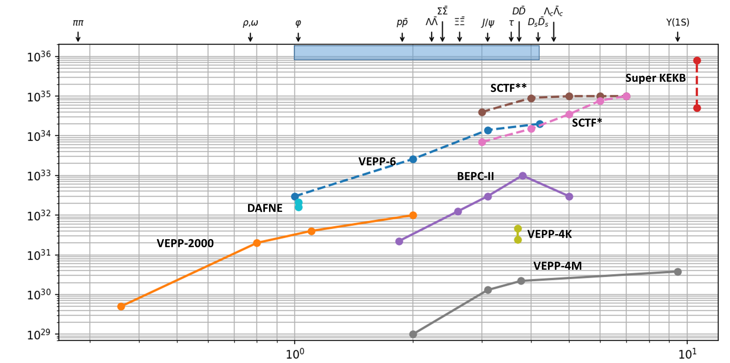


Электрон-позитронные коллайдеры в мире
L, $\frac{1}{cm^{2}s}$
Energy, $\sqrt{s}$, GeV

Slide 4
Физическая программа ВЭПП-6
Структура е+е- => адроны в сканировании
прямое измерение R в области от 1 до 3 ГэВ
эксклюзивные многочастичные конечные состояния => динамика (амплитудный анализ)
(g-2), α(s), тест моделей pQCD, вычисления на решетках и др.
Физика барионов
ЭМ формфакторы гиперонов
относительная фаза ЭМФФ, поляризация гиперионов
взаимодействие в конечном состоянии
Фабрика чармония (ψ’, J/ψ, а также h_{c}, η_{c}, χ_{c} в их распадах)
радиационные и адронные переходы в системе чармония
адронные распады чармония => спектроскопия легких адронов, поиск гибридов и глюболов
слабые распады J/ψ
невидимые распады J/ψ (поиск «темного» фотона, аксионы и др.)
Дополнительные возможности:
новая физика, e+e- => D*⁰ (большая статистика)
энергетическое сканирование сечений e⁺e⁻→DD, DDπ, DD*, DDππ, D*D*… (повышенная энергия)
двухфотонная физика, физика τ и т.д.

Slide 5
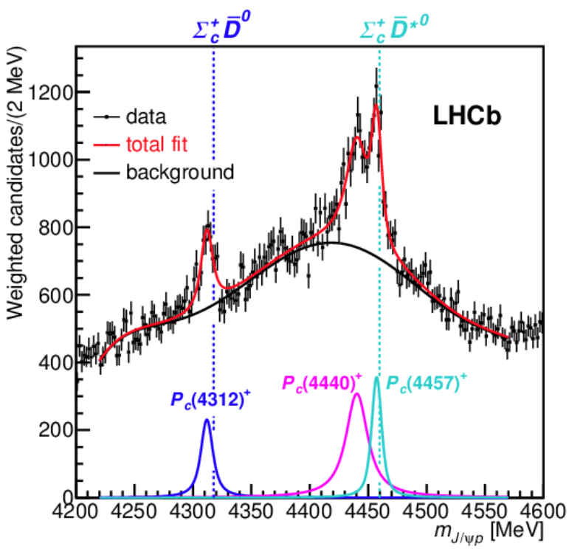
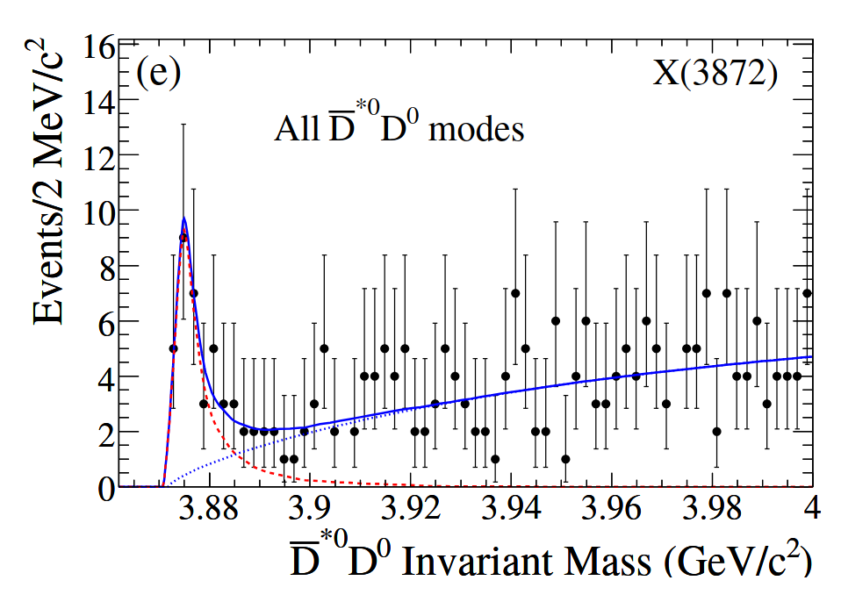
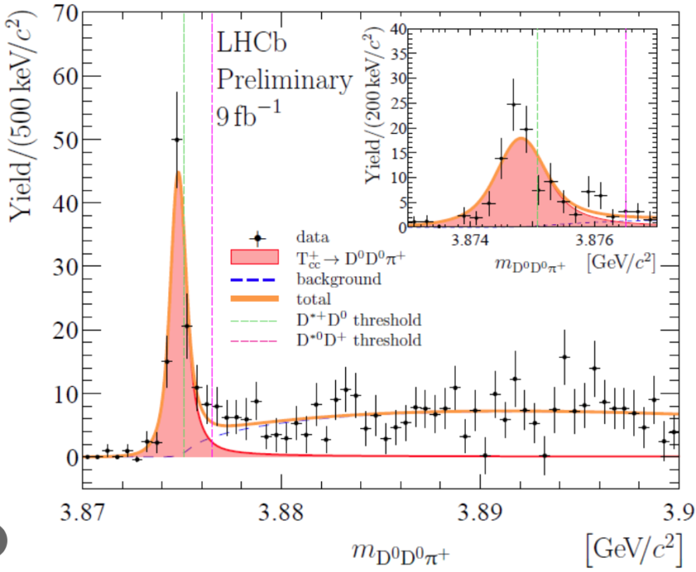
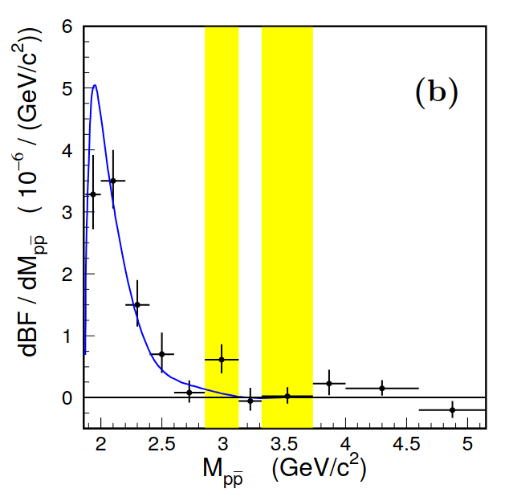
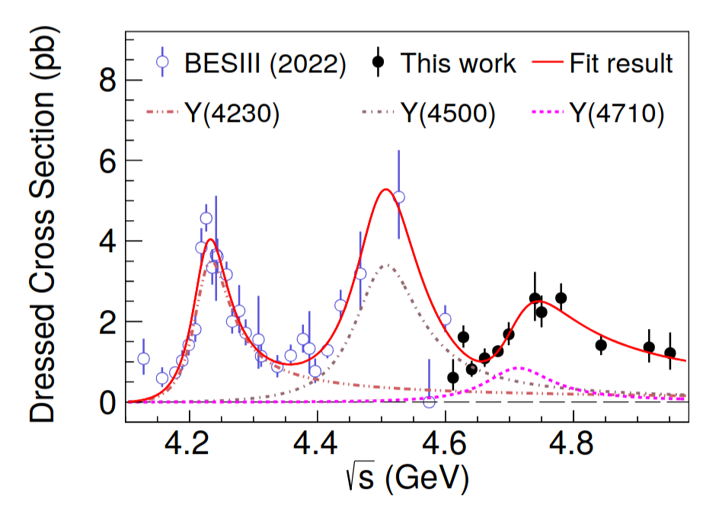

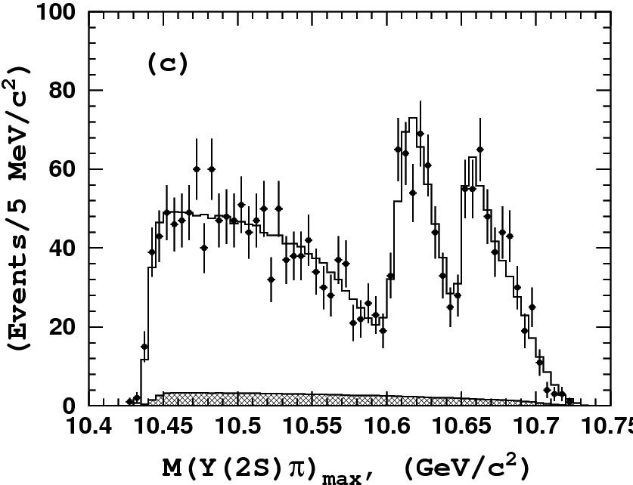

—
Большая статистика Новые эффекты
—
—
Обнаружено множество (десятки!) структур в системах с тяжелыми кварками (c, b), как правило вблизи порогов рождения систем стабильных (в масштабе сильного взаимодействия) частиц (B,D,J/ψ…).
BB*
B*B*
_
B⁺ → ppK⁺
В системах, состоящих из легких кварков (u,d,s), эти эффекты еще изучены очень плохо. Однако уже есть первые указания. (доклад Л.Кардапольцева на рабочем совещании ВЭПП-2000/ВЭПП-6)

Slide 6
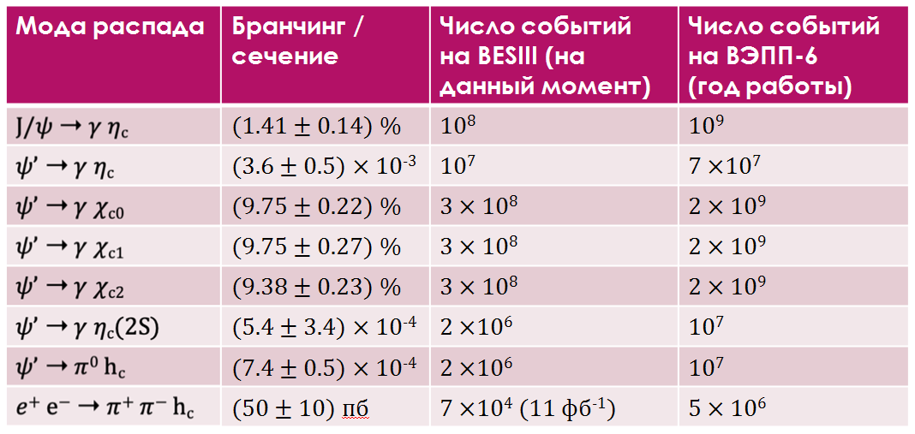

Физика чармония
BESIII На данный момент:
∼ 10¹⁰ J/𝜓 ∼ 3 × 10⁹ 𝜓(2S)
ВЭПП6 Год работы со светимостью 10³⁴: ∼ 10¹¹ J/𝜓 или ∼ 2 × 10¹⁰ 𝜓(2S)
Большой объем данных на ψ и ψ’
– позволит исследовать свойства «легких» (до порога рождение DD системы) состояний чармония с высокой точностью;
_
(доклад А.Винокуровой)
– предоставляет широкие возможности по исследованию структуры систем легких кварков в адронных (многочастичных) распадах чармония;
Чармоний | Полный известный бранчинг
𝜂_{c} | 60 %
𝜒_{c0} | 30 %
𝜒_{c1} | 50 %
h_{c} | 70 %
𝜒_{c2} | 30 %
𝜂_{c}(2S) | 10 %
распад чармония происходит через аннигиляцию с и анти-с кварков в систему глюоны+фотоны => глюонно обогащенная среда, возможно рождение «экзотических» кварк-глюонных систем (гибриды) или чисто глюонных систем (глюболы);
(доклад Л.Кардапольцева)

Slide 7
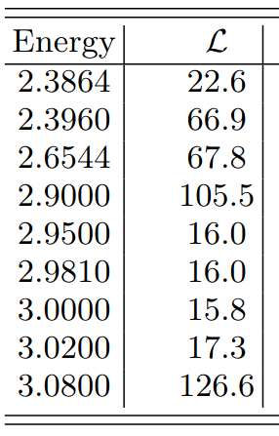
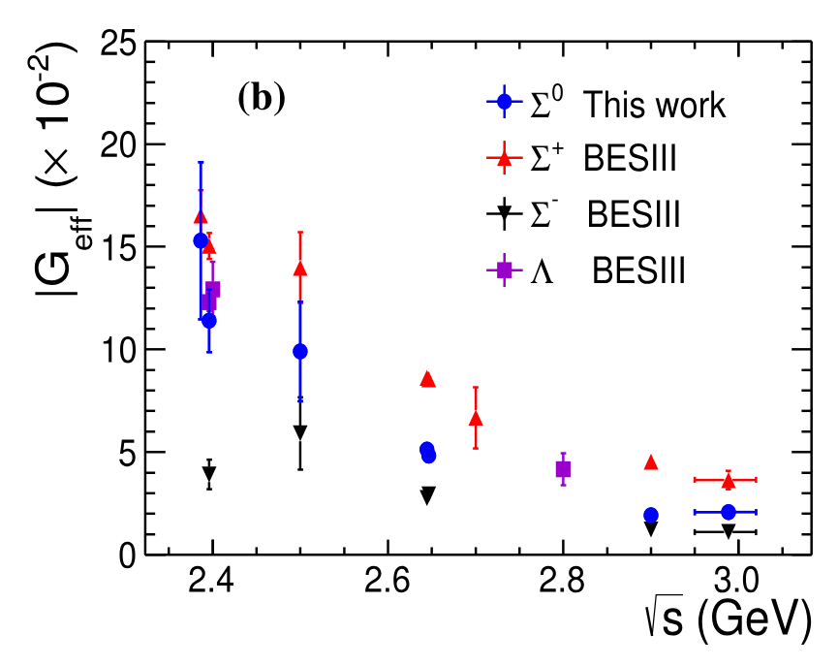

ЭМФФ легких гиперонов: ΛΣΞΩ
Первые результаты по измерению ЭМФФ для гиперонов в эксперименте BESIII.
Phys. Lett. B 831 (2022) 137187
BESIII: статистика в области <~3 ГэВ всего О(100 пб^{–1}), несколько точек по энергии.
ВЭПП-6: ЭМФФ и относительная фаза могут быть детально (с малым шагом по энергии) и с высокой точностью (статистикой) измерены от порога рождения ~2 ГэВ и до ~3 ГэВ.
При проектной светимости ВЭПП-6, темп набора статистики составит ~200 пб^{–1} в сутки!
(диапазон от 2 ГэВ до 3 ГэВ с шагом 10 МэВ за год)

Slide 10
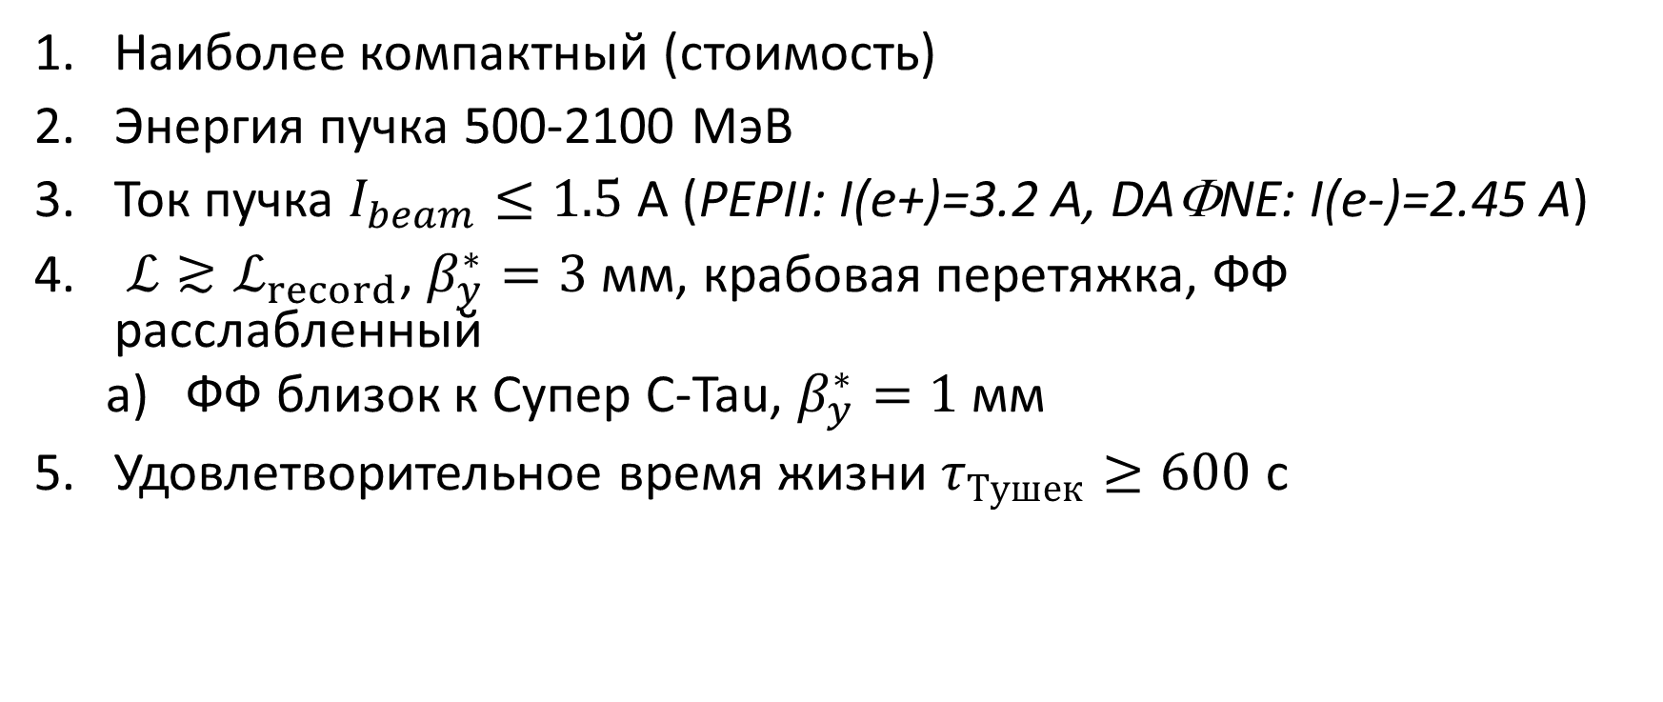
Требования к коллайдеру
Наиболее компактный (стоимость)
Энергия пучка 500-2100 МэВ
Ток пучка $I_{beam}≤1.5$ А (PEPII: I(e+)=3.2 A, DAΦNE: I(e-)=2.45 A)
$ℒ≳ℒ_{record}$, $β_{y}^{∗}=3$ мм, крабовая перетяжка, ФФ расслабленный
ФФ близок к Супер C-Tau, $β_{y}^{∗}=1$ мм
Удовлетворительное время жизни $τ_{Тушек}≥600$ c

Slide 11
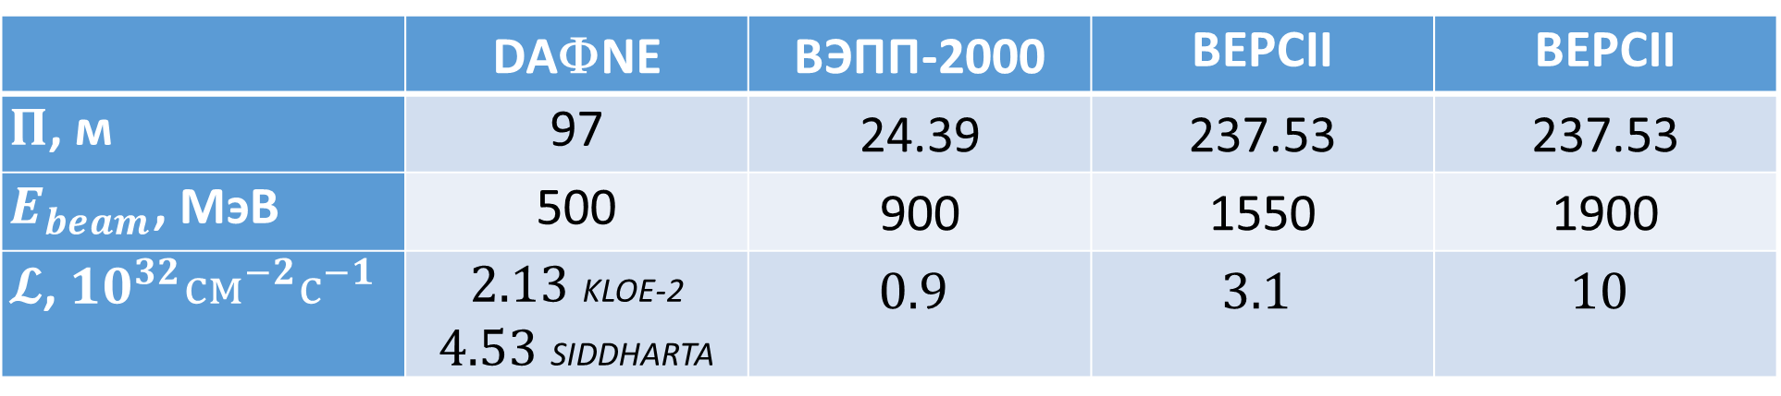
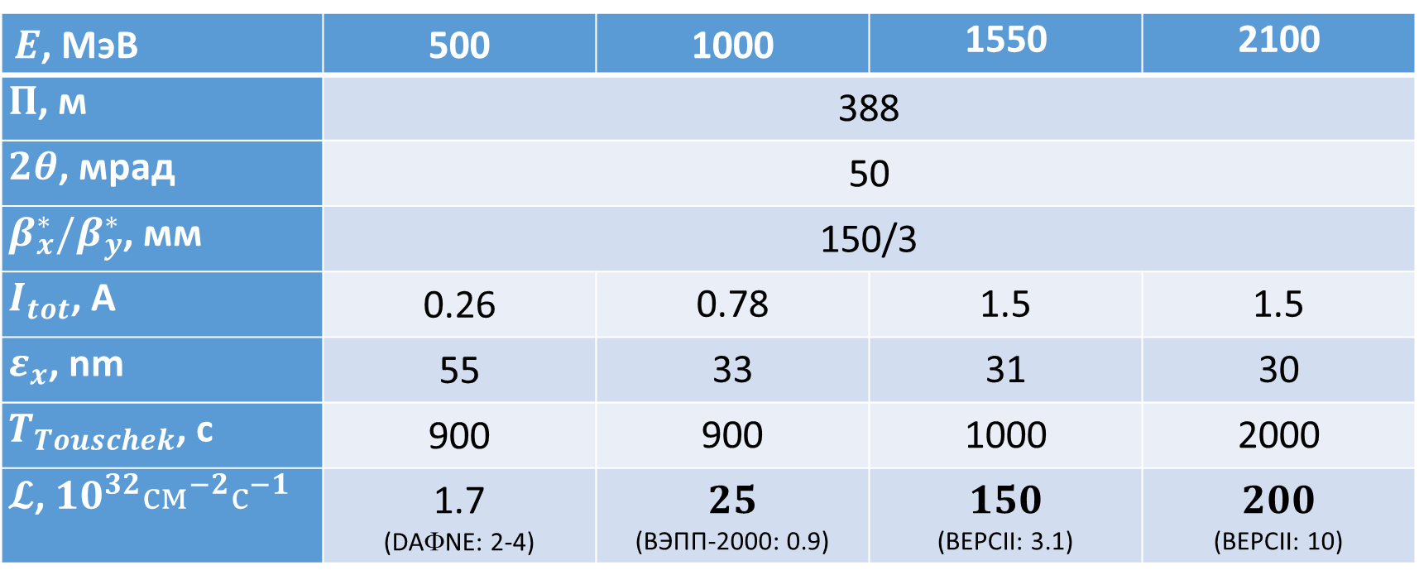
ВЭПП-6
Существующие установки
$E$, МэВ | 500 | 1000 | 1550 | 2100
$Π$, м | 388
$2θ$, мрад | 50
$β_{x}^{∗}/β_{y}^{∗}$, мм | 150/3
$I_{tot}$, А | 0.26 | 0.78 | 1.5 | 1.5
$ε_{x}$, nm | 55 | 33 | 31 | 30
$T_{Touschek}$, с | 900 | 900 | 1000 | 2000
$𝓛$, ${10}^{32}{см}^{−2}с^{−1}$ | 1.7 (DAΦNE: 2-4) | $$25$$ (ВЭПП-2000: 0.9) | $$150$$ (BEPCII: 3.1) | $$200$$ (BEPCII: 10)
Notes:
Структура 29_18

Slide 12
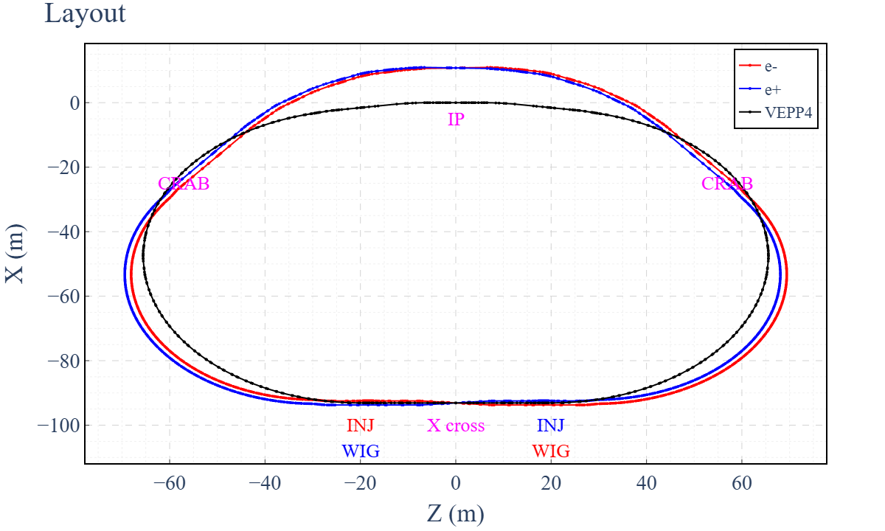

Slide 13
Почему нужен новый позитронный источник?
Текущая производительность ИК ВЭПП-5 – 4.8∙10⁹ e+/сек (@ 10 Гц). Ее можно увеличить в 16 раз за счет нового позитронного соленоида, нового группирователя-предускорителя, дебанчера-монохроматора, увеличения жесткости фокусировки в линаке и небольшого увеличения энергии электронного линака. То есть предел ИК ВЭПП-5 0.8 ∙10¹¹ e+/сек @ 10 Гц («ИК ВЭПП-5», научная сессия ИЯФ СО РАН, февраль 2025). Для ВЭПП-6 нужно ~2∙10¹¹ e+/сек.
Текущая энергия ИК ВЭПП-5 – 430 МэВ. Энергия инжекции в ВЭПП-6 – до 2.1 ГэВ.
Текущая схема работы ИК ВЭПП-5: многократное накопление позитронов в НО, относительно редкая (1 раз в 5 сек) инжекция в бустеры коллайдеров. Для ВЭПП-6 необходима top-up инжекция на энергии эксперимента.

Slide 14
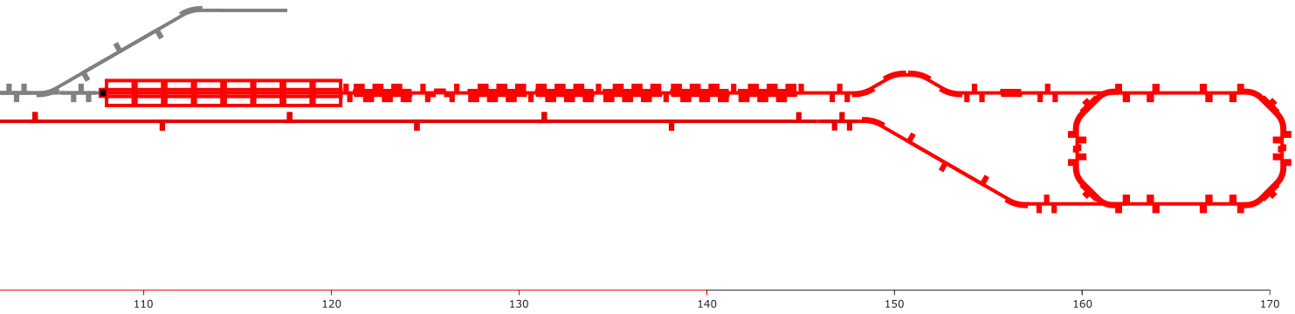
500 MeV e-/e+
1 GeV
1.5 GeV
2.1 GeV
500 MeV e+
Линак (С-band, 6 ГГц) – 33 МэВ/м (21 уск. структура)
Позитронный линак (S-band, 3 ГГц) – 18 МэВ/м (10 уск. структур)
170 м
e+
дебанчер-монохроматор
e+
e+ соленоид
e+ линак до 500 МэВ
Конверсия 1.6 – 2.1 ГэВ
e+
Мишень (на нее падает 17 сгустков по 2e9 e-)
e+
В кольцо можно захватить около 17 x 1e9 e+ (т.е. 2e11 e+/sec @ 12 Гц)
Кольцо для предварительного охлаждения на
одну цепочку из 17 сгустков (длиной 28 м)
Параметры близкие к накопителю-охладителю ИК ВЭПП-5. Времена охлаждения:
τ_{x} = 11 мс, τ_{y} = 17 мс, τ_{s} = 12 мс, т.е. можно работать с частотой 25 Гц.
Для более полного охлаждения необходимо второе охладительное кольцо с меньшей апертурой (куда можно также поставить виглеры).

Slide 15
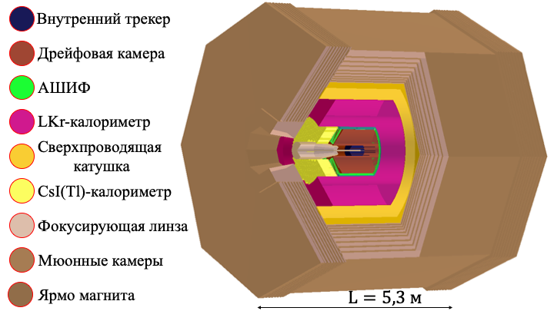
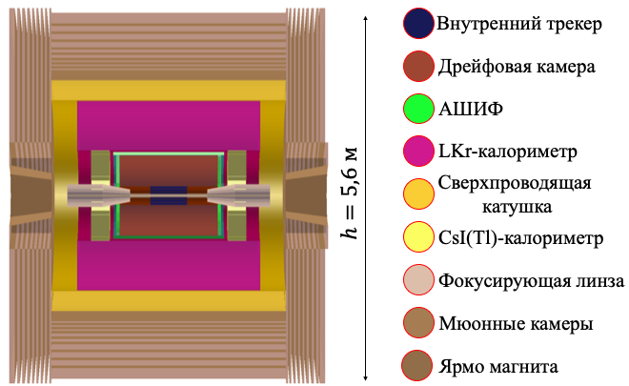
Концепт универсального детектора
Первоначальный концепт – есть множество других вариантов. Многочисленные обсуждения в течении 2025 года.

Slide 16
Вопросы и проблемы CW коллайдеров
Эффекты встречи с большим углом Пивинского и CW
Нелинейная динамика и крабовые секступоли, ограничение динамической апертуры и времени жизни по Тушеку
Зависимость параметров встречи от энергии пучка
Фоны в области детектора
Проектирование квадруполей и соленоидов финального фокуса (FF)
Конструкция криостата и криосистемы
Конструкция и охлаждение вакуумной камеры в месте встречи пучков (IP)
Импеданс вакуумной камеры в IP
Система разведения/сведения пучков в IP
Необходимая точность сборки и выставки элементов FF
Влияние поля детектора на механическую устойчивость системы FF и динамику пучка
Влияние потерь частиц на «срывы» поля сверхпроводящих квадруполей FF

Slide 17
ВЭПП-4CW. Частичный краб-вэйст.
е+
е-
е+
е-
Модифицируется экспериментальный промежуток под частичный CW.
Тестирование:
- Финальный фокус (конструкция, сборка, механическая стабильность).
- Криогенная система.
- Эффекты встречи, предельный ξ.
- Параметры при изменении энергии.
- Влияние поля детектора на поля FF.
- Влияние и оптимизация «крабовых» секступолей
- Вакуумная камера промежутка встречи.
- Импедансы промежутка встречи.
- Нелинейная динамика.
- Потери частиц и сверхпроводимость.
- Фоны детектора.
- Измерение светимости.
- Автоматическая настройка встречи.
- И т.д.
КЕДР
Partial CW
ВЭПП-4М
ВЭПП-4CW
ВЭПП-4CW
IP
ВЭПП-4М
New Crab Waist section

Slide 18
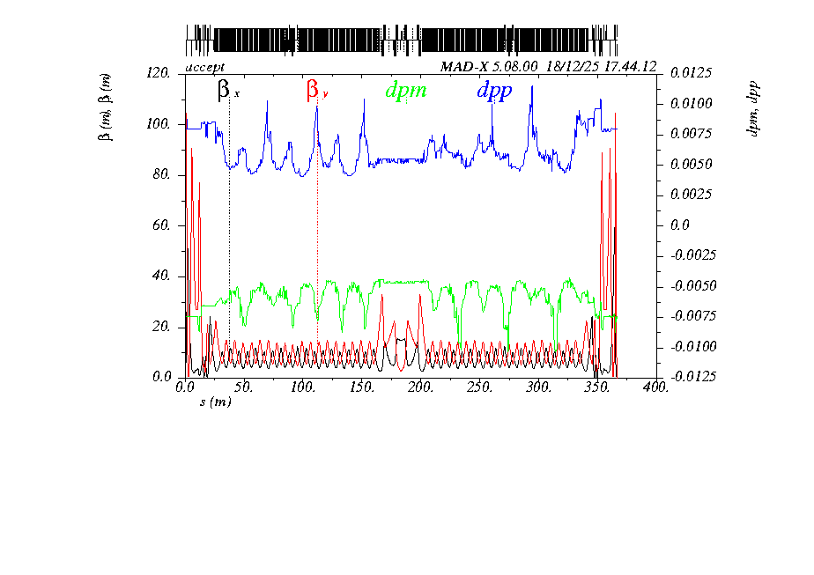
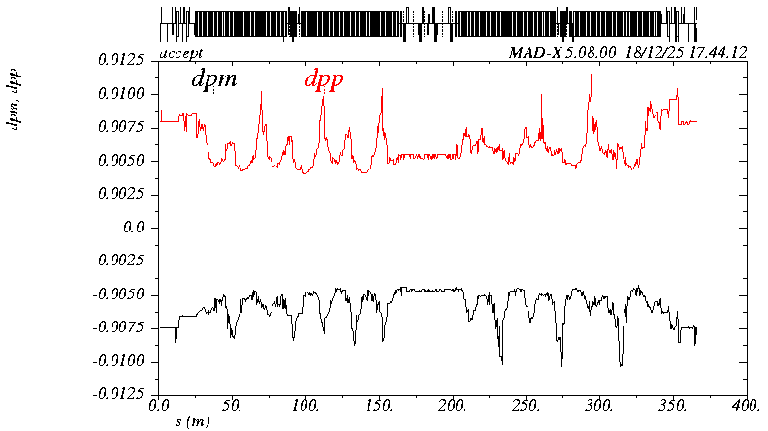
ВЭПП-4CW. Параметры.
1 x 1 сгусток
 | ВЭПП-4М | ВЭПП-4CW | ВЭПП-4CW | ВЭПП-4CW | ВЭПП-4CW
E, GeV | 1850 | 1000 | 1400 | 1850 | 1850
П, m | 366.09 | 366.23 | 366.23 | 366.23 | 366.23
θ, mrad | 0 | ±25 | ±25 | ±25 | ±25
I, mA | 3.300 | 0.015* | 0.015* | 0.015* | 0.015*
Ne x 10⁻¹⁰ | 2.5 | 11.4 | 11.4 | 11.4 | 11.4
Nb | 1 | 1 | 1 | 1 | 1
Qx / Qy | 8.54 / 7.58 | 11.54 / 7.58 | 11.54 / 7.58 | 11.54 / 7.58 | 11.54 / 7.58
Cx / Cy | -14 / -20 | -23 / -48 | -23 / -48 | -23 / -48 | -23 / -48
α x 10² | 1.7 | 1.5 | 1.5 | 1.5 | 1.5
ε_{X}, nm | 25.8 | 53.7 | 28.4 | 25.6 | 27.3
κ | 0.10 | 0.05 | 0.05 | 0.05 | 0.025
σ_{E} x 10⁴ | 3.2 | 4.9 | 4.1 | 4.5 | 4.6
σ_{S}, mm | 27.8 | 30.0 | 29.9 | 37.5 | 37.9
β_{X}* / β_{Y}* / D_{X}*, cm | 75 / 7 / 83 | 15 / 1 / 0 | 15 / 1 / 0 | 15 / 1 / 0 | 15 / 1 / 0
ξX / ξY | 0.026 / 0.051 | 0.007 / 0.067 | 0.005 / 0.066 | 0.002 / 0.042 | 0.002 / 0.057
τX / τY / τS, sec | 0.12 / 0.13 / 0.07 | 0.72 / 0.72 / 0.36 | 0.11 / 0.11 / 0.06 | 0.11 / 0.11 / 0.06 | 0.11 / 0.11 / 0.06
L, cm-2sec-1 x 10⁻³⁰ | 1.0 | 21.1 | 29.6 | 24.9 | 33.8
Время жизни по Туш., sec | ~5000 | 1500 | 1600 | 3100 | 2100
|dP/P|_LMA_min ≥ 0.5 %
CW: T_{Touschek} ~ 3100 сек.
* - с обратной связью

Slide 19
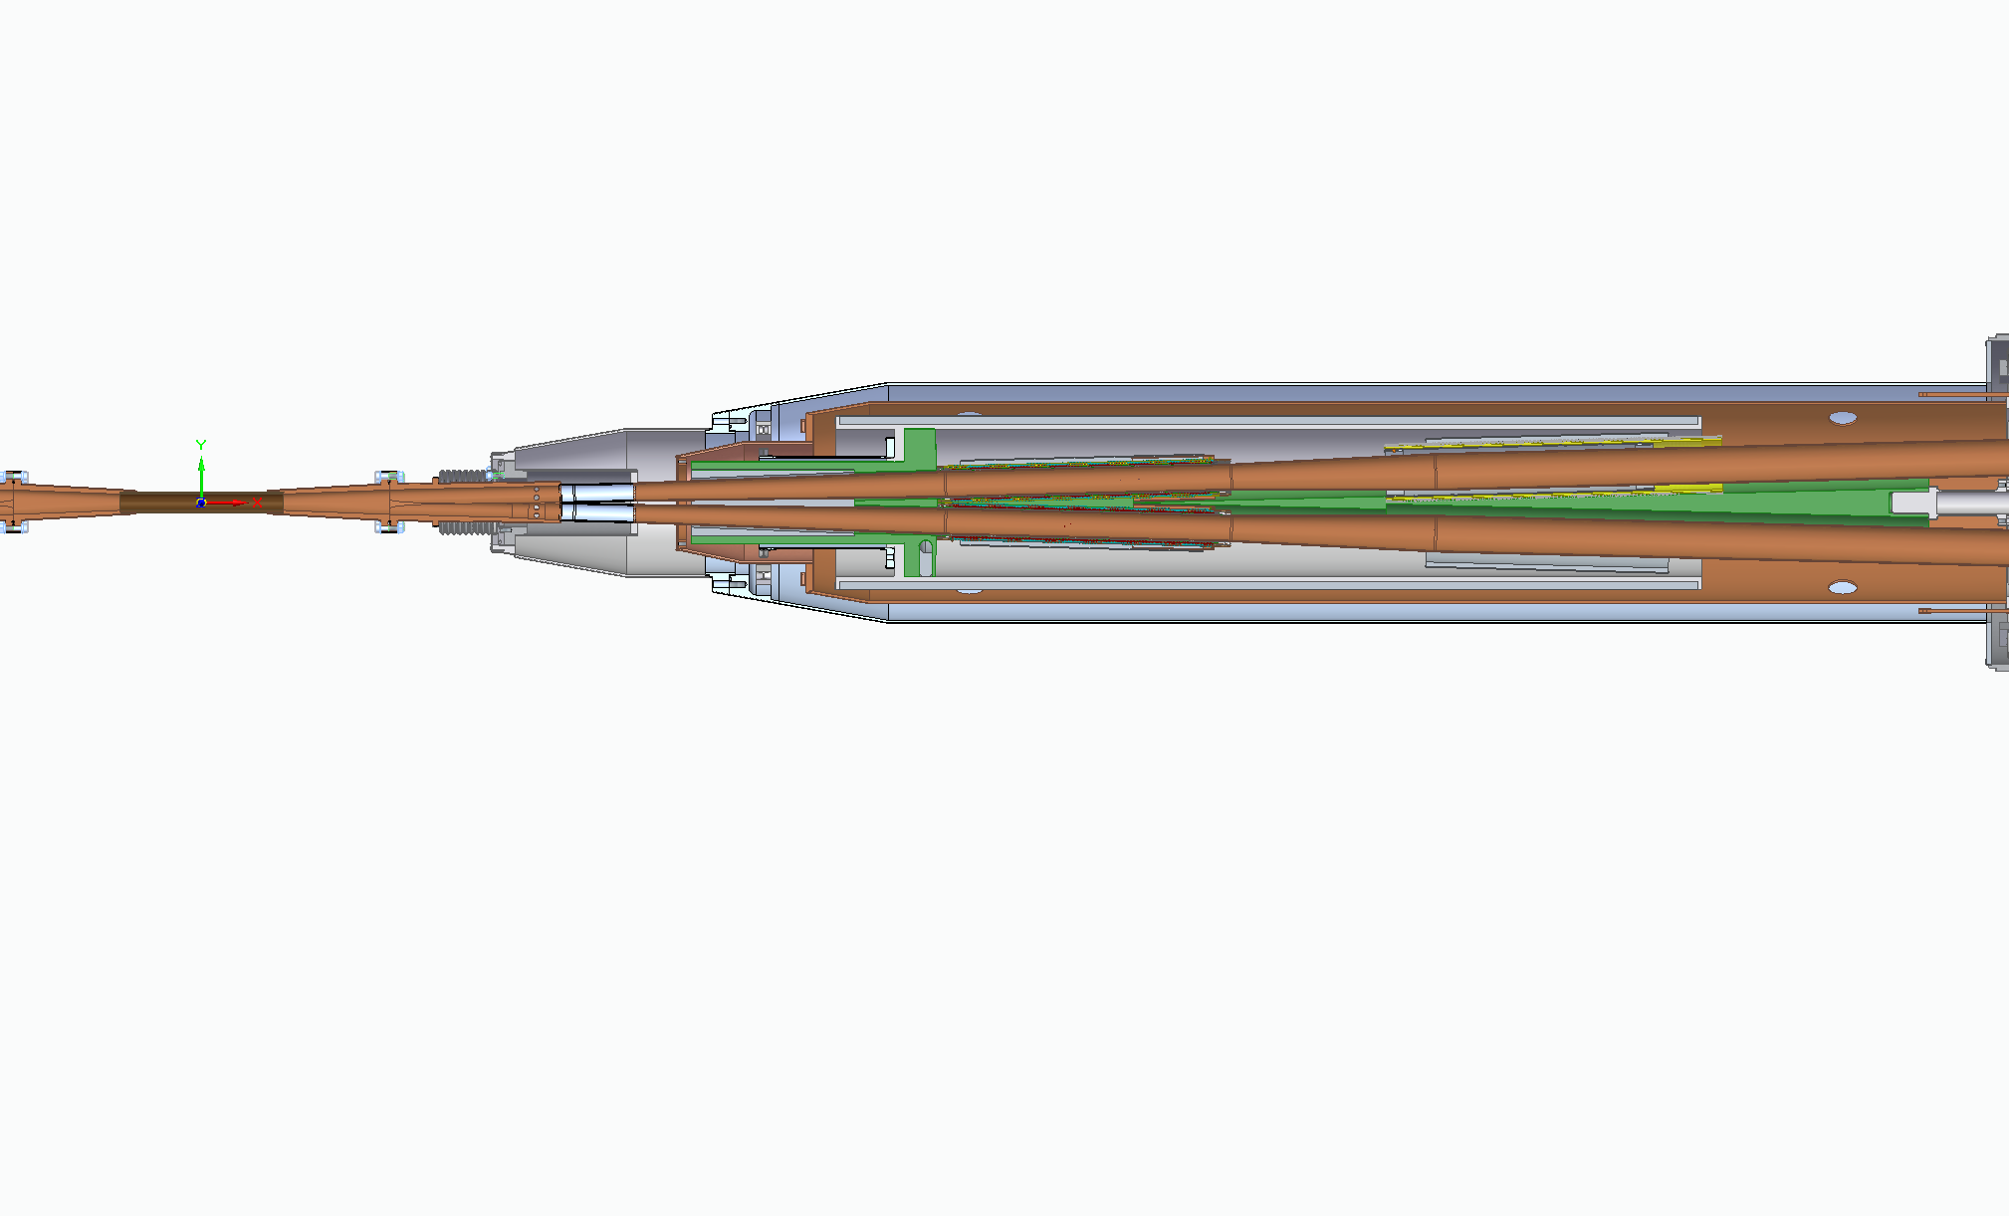
IP mock-up
Ante-chamber
Double Q0
Screening solenoid
Y-chamber/
SR absorber
Compensating solenoid
Double Q1
Beryllium
chamber
Tubes with pumping slots and RF smooth sliding contacts at the ends
Thermal screen
Common cryostat
We are going to release mock-up installation of half of IP elements including full length beryllium chamber

Slide 20
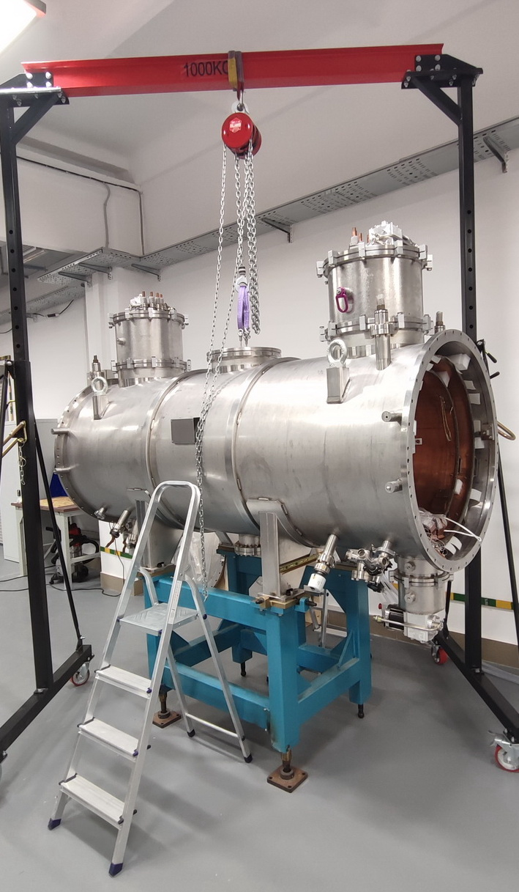
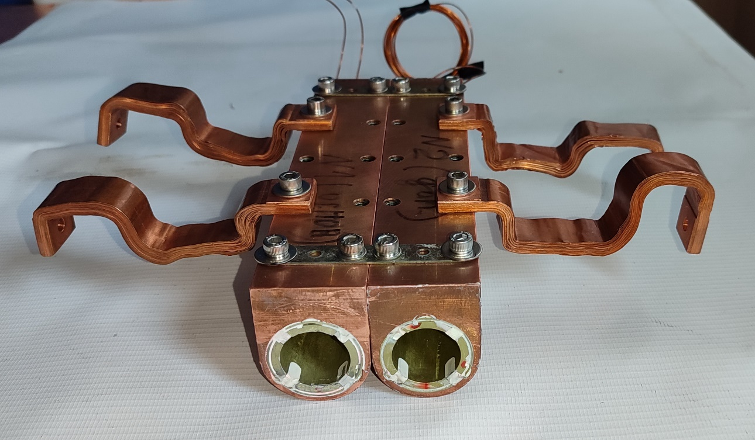
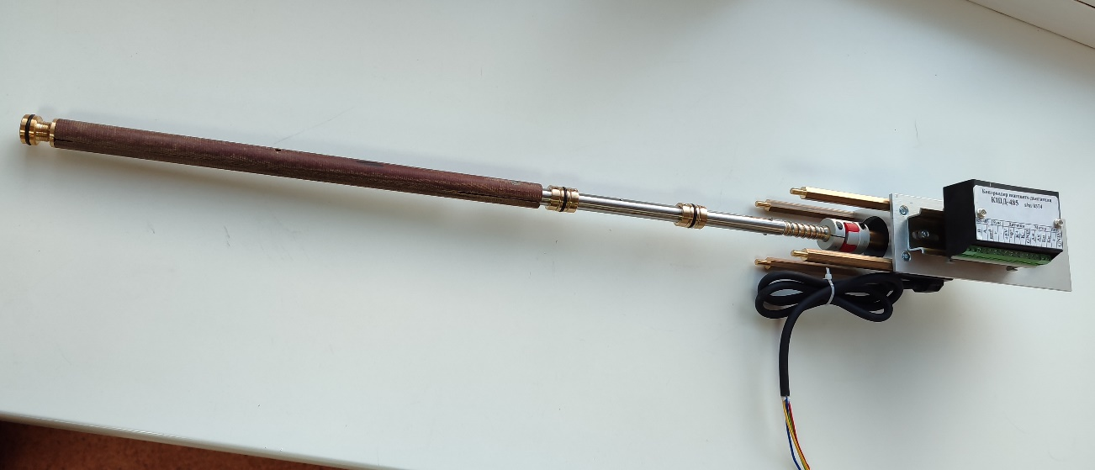
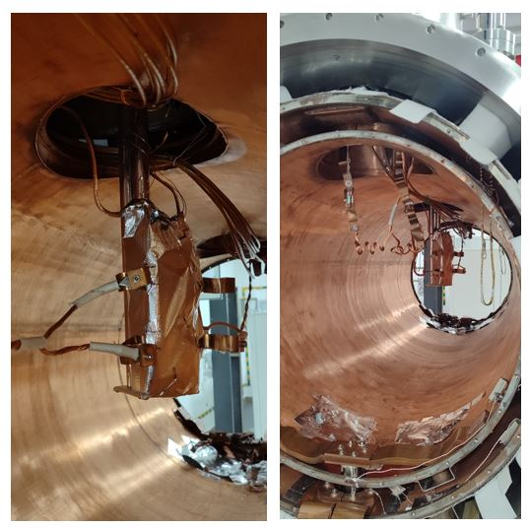
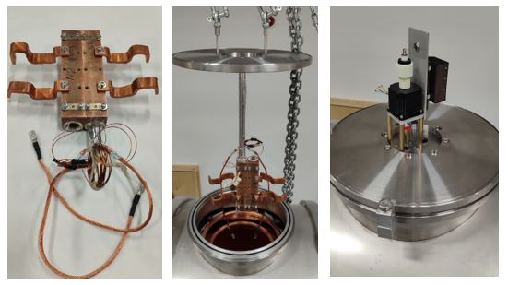
Магнитные измерения квадруполя CCT в криостате косвенного охлаждения
“Холодные” испытания прототипа линзы CCT проводились в “сухом” криостате с помощью кулеров в вакууме через медные тепловводы.
Максимальный ток в квадруполях, составляющий 1600 А, обеспечивается 4 источниками питания Danfysik по 400 А каждый.
Первый шаг: подключается и измеряется только один квадруполь.
Следующий шаг: обе линзы будут соединены последовательно, чтобы измерить влияние магнитного поля каждой линзы друг на друга.
Измерительная рама с шаговым двигателем
Криостат косвенного охлаждения в ИЯФ
Блок квадруполей, собранный для магнитных измерений
Процесс установки квадрупольного линзового блока в криостат с косвенным охлаждением

Slide 21
На пути к реализации
Финансирование/Внешняя политика
ВЭПП-6 – один из флагманских проектов в предлагаемой федеральной программе «Фундаментальные свойства материи»
R&D
Final focus, ВЭПП-4К – совместно с STCF (Хефей)
Прототипирование - совместно с STCF, SPD, модернизацией ВЭПП-2000
Подготовка CDR
физическая программа
ускоритель
детектор
Короткий вариант – весна 2026
Поэтапная реализация
1 этап: тест «crab waist» и final focus на ВЭПП-4М (ВЭПП-4K)
2 этап: полномасштабная реализация «в чистом поле»

Slide 22
Заключение
ВЭПП-6 – проект коллайдера, который станет флагманской установкой ИЯФ (и РФ) на ~20 лет
Актуальность ВЭПП-6 сохраняется и в случае запуска STCF в Китае
Максимальное использование существующей инфраструктуры ИЯФ позволит начать реализацию первого этапа в рамках существующего финансирования, что не только даст интересные сообществу научные результаты, но и поможет в получении основного целевого финансирования
Благодаря родственным отношениям с проектом Супер с-тау фабрики, множество аспектов ВЭПП-6 уже хорошо проработаны (но не все!)
Задача ближайших лет – подготовка CDR, реализация ВЭПП-4К, получение решения о финансировании

